Slide 1
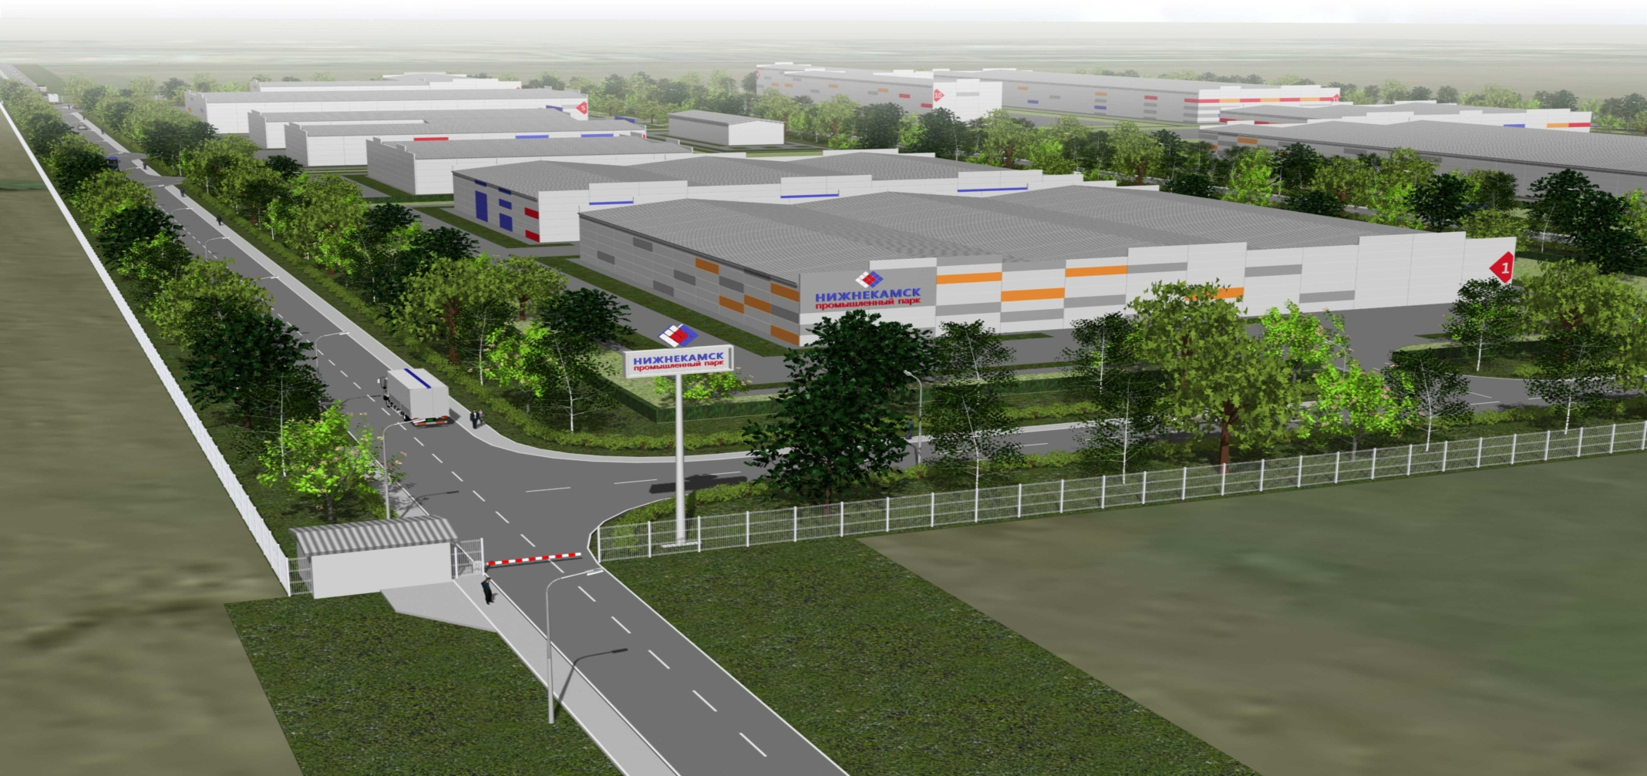


Нижнекамск – территория опережающего развития
г. Нижнекамск , 2023год

Slide 2



Налоговые льготы
В соответствии с Постановлением Правительства РФ №1609 от 22 декабря2017 года создана территория опережающего развития «Нижнекамск» (ТОР).
ТОР предусмотрен для моногородов и предполагает установление льготного налогового режима для предприятий резидентов до 2029 года.
Наименование налога | ТОР | без ТОР
Налог на прибыль, в т.ч. | 5%-18% | 25%
Российская Федерация | Первые 5 лет – 0% Вторые 5 лет –8% | 8%
Республика Татарстан | Первые 5 лет – 5% Вторые 5 лет – 10% | 17%
Налог на землю Муниципальное образование | 0% | 1,5%
Налог на имущество организаций Республика Татарстан | 0% | 0% - движимое имущество 2.2%- недвижимое имущество

Slide 3


Виды деятельности
Согласно постановлению Правительства Российской Федерации от 21.07.2023 № 1179 «О внесении изменений в постановление Правительства Российской Федерации от 22 июня 2015 г. № 614 и о признании утратившими силу некоторых актов и отдельных положений некоторых актов Правительства Российской Федерации», расширен перечень ВЭД, при которых действует особый правовой режим осуществления предпринимательской деятельности, на всех территориях опережающего развития в моногородах.
Не разрешенные ВЭД:
ОКВЭД 02. Лесозаготовки
ОКВЭД 06. Добыча нефти и природного газа
ОКВЭД 09.01 Предоставление услуг в области добыси нефти и природного газа
ОКВЭД 11. Производство напитков за исключением группы 11.07 (Производство безалкогольных напитков; производство упакованных питьевых вод, включая минеральные воды)
ОКВЭД 12. Производство табачных изделий
ОКВЭД 19.20 Производство нефтепродуктов
ОКВЭД 45. Торговля оптовая и розничная автотранспортными средствами и мотоциклами и их ремонт, за исключением подкласса 45.2 «Техническое обслуживание и ремонт автотранспортных средств» и подгруппы 45.40.5 «Техническое обслуживание и ремонт мотоциклов и мототранспортных средств»
ОКВЭД 46. Торговля оптовая, кроме оптовой торговли автотранспортными средствами и мотоциклами
ОКВЭД 47. Торговля розничная, кроме оптовой торговли автотранспортными средствами и мотоциклами
ОКВЭД 49. Деятельность сухопутного и трубопроводного транспорта
ОКВЭД 50. Деятельность водного транспорта
ОКВЭД 51. Деятельность воздушного и космического транспорта
ОКВЭД 64. Деятельность по предоставлению финансовых услуг, кроме услуг по страхованию и пенсионному обеспечению
ОКВЭД 65. Страхование, перестрахование, деятельность негосударственных пенсионных фондов, кроме обязательного социального обеспечения
ОКВЭД 66. Деятельность вспомогательная в сфере финансовых услуг и страхования
ОКВЭД 68. Операции с недвижимым имуществом
ОКВЭД 77. Аренда и лизинг
ОКВЭД 84. Деятельность органов государственного управления по обеспечению военной безопасности, обязательному социальному обеспечению
ОКВЭД 92. Деятельность по организации и проведению азартных игр и заключению пари, по организации и проведению лотерей
ОКВЭД 94. Деятельность общественных и прочих некоммерческих организаций
ОКВЭД 97. Деятельность домашних хозяйств с наемными работниками
ОКВЭД 98. Деятельность недифференцированная частных домашних хозяйств по производству товаров и предоставлению услуг для собственного потребления
ОКВЭД 99. Деятельность экстерриториальных организаций и органов

Slide 4
Требования
Минимальный объем капитальных вложений осуществляемых в рамках реализации инвестиционного проекта – 15 млн.рублей,
в течение 1 года после включения юр.лица в реестр резидентов ТОР – 2.5 млн. рублей;
Минимальное количество новых постоянных рабочих мест, создаваемых в рамках реализации инвестиционного проекта – 20 единиц,
в течение 1 года после включения юр.лица в реестр резидентов ТОР – 10 единиц.

Slide 5
Рады будем ответить на вопросы:
Отдел промышленности Управления экономики и промышленности
Исполнительного комитета Нижнекамского муниципального района
Республика Татарстан, г. Нижнекамск, Школьный бульвар, д.2 «А», 3 этаж
8 (8555) 35-05-55 (доб. 1005 или 1013)
E-mail: toser.nk@tatar.ru

